Slide 1

Application Web Imprimante
Alessio, Guoxu, Morgan
10 janvier 2023

Slide 2
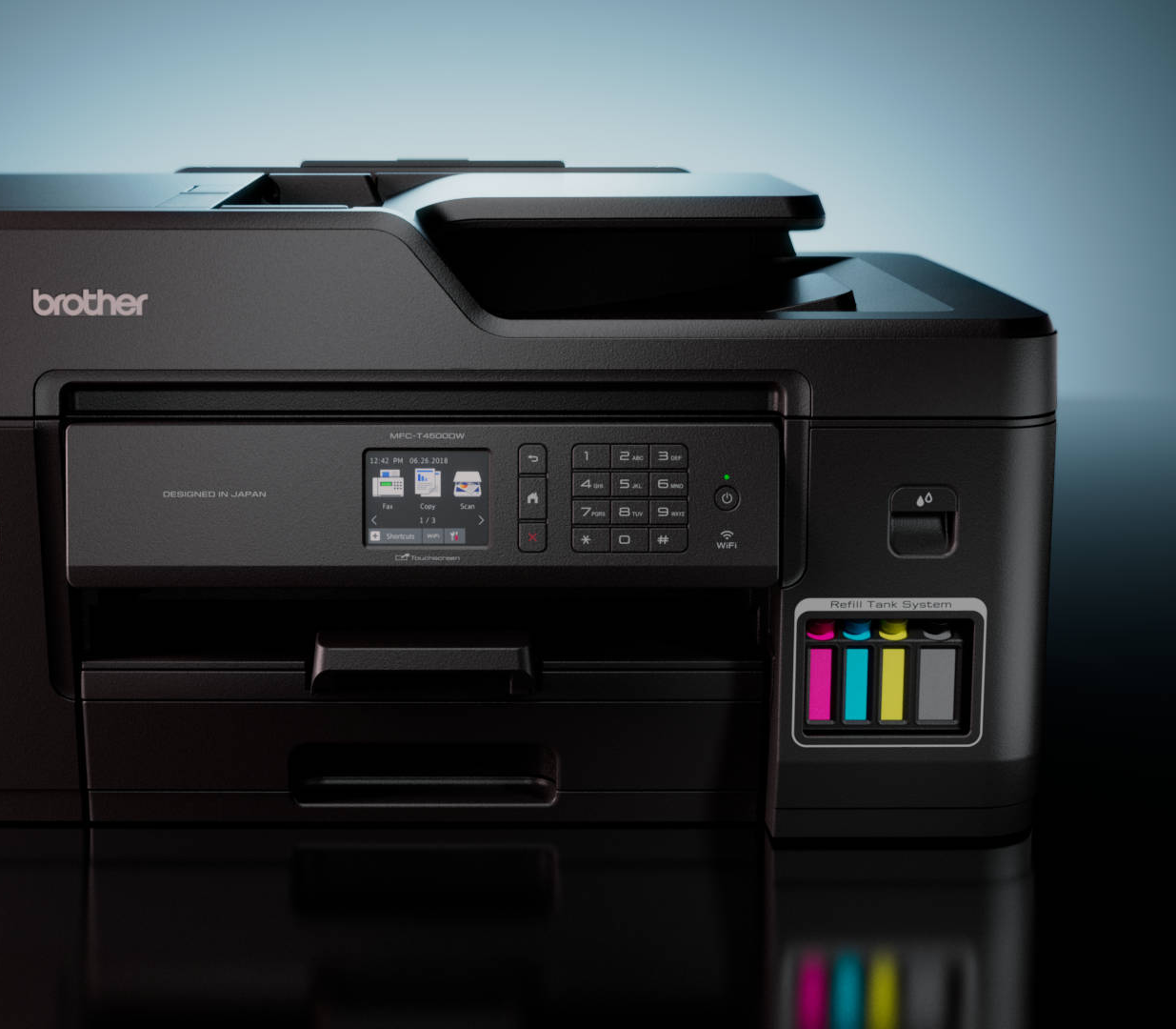
Sommaire
Introduction
Base de donne
Problème rencontrer
Démonstration

Slide 3

Projet Imprimant P_Prod
8 semaine
Site en PHP
Méthode agile

Slide 4
bonsoir

